Slide 1









Walun Digital Hub
Página web para emprendimiento de frutos secos para WalunGranel
Diego Infantas
Jean Pier Huansha
Tushar Mirwani

Slide 2





Problema
El emprendimiento no cuenta con presencia digital.
Dificultades para la gestión de envíos y contacto con clientes.
Limitaciones para ampliar su alcance

Slide 3



Desarrollo de una página web moderna y responsiva (React + Django).
Catálogo digital con fotos, precios y descripciones de productos.
Carrito de compras y gestión de pedidos en línea.
Opción de envío a domicilio o retiro en tienda.
Integración de métodos de pago seguros (mercado pago o transbank).
Panel de administración para gestionar productos, stock y pedidos.
Base de datos organizada para registrar clientes, ventas y entregas.
Solución
Notes:
si quieren agregarle

Slide 4







Tecnologías
Frontend: React
Backend: Django
BDD: MySQl o PostgreSQL
Control de versiones: Github
Metodologias: Agil Scrum

Slide 5


Scrum Master
Roles del equipo
Facilita el proceso Scrum y ayuda al equipo a trabajar sin impedimentos
Product Owner
Define requerimientos y prioridades con el cliente
Development Team
Encargado del diseño, programación y pruebas.

Slide 6
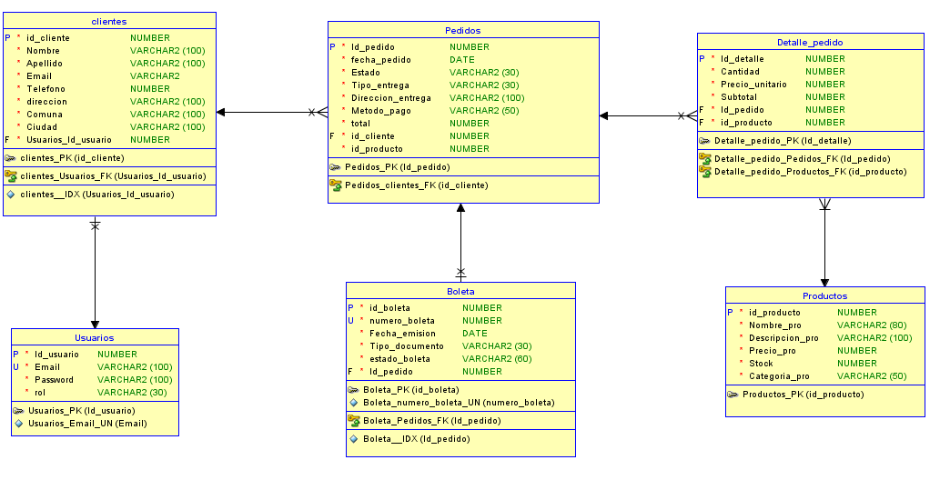
Propuesta Inicial base de datos

